Slide 1
积分系统

Slide 2
分析产品原型
签到功能
积分功能

Slide 3
分析产品原型
01

Slide 4
接口统计
数据结构设计

Slide 5
接口统计
业务 | 编号 | 接口简述
签到 | 1 | 签到
 | 2 | 查询本月签到记录
积分 | 3 | 新增积分记录
 | 4 | 查询今日积分情况
排行榜 | 5 | 查询本赛季的积分排行榜
 | 6 | 查询赛季列表
 | 7 | 查询历史赛季积分排行榜

Slide 6
接口统计
数据结构设计

Slide 7
数据结构设计
id
CREATE TABLE `sign_record` (
`id` bigint NOT NULL AUTO_INCREMENT COMMENT '主键',
`user_id` bigint NOT NULL COMMENT '用户id',
`year` year NOT NULL COMMENT '签到年份',
`month` tinyint NOT NULL COMMENT '签到月份',
`date` date NOT NULL COMMENT '签到日期',
`is_backup` bit(1) NOT NULL COMMENT '是否补签',
PRIMARY KEY (`id`),
) ENGINE=InnoDB DEFAULT CHARSET=utf8mb4 COMMENT='签到记录表';
年
用户
1
属于
N
签到记录
月
用户id
日
是否是补签

Slide 8
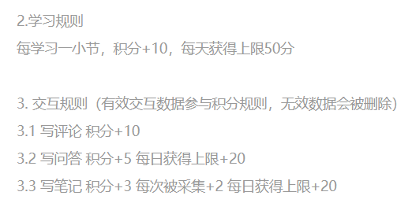
数据结构设计
id
CREATE TABLE `points_record` (
`id` BIGINT(19) NOT NULL AUTO_INCREMENT COMMENT '积分记录表id',
`user_id` BIGINT(19) NOT NULL COMMENT '用户id',
`type` TINYINT(3) NOT NULL COMMENT '积分方式：1-课程学习，2-每日签到，3-课程问答， 4-课程笔记，5-课程评价',
`points` TINYINT(3) NOT NULL COMMENT '积分值',
`create_time` DATETIME NOT NULL DEFAULT CURRENT_TIMESTAMP COMMENT '创建时间',
PRIMARY KEY (`id`) USING BTREE
)COMMENT='学习积分记录，每个月底清零';
积分
类型
用户
1
属于
N
积分记录
积分值
用户id
积分
时间

Slide 9
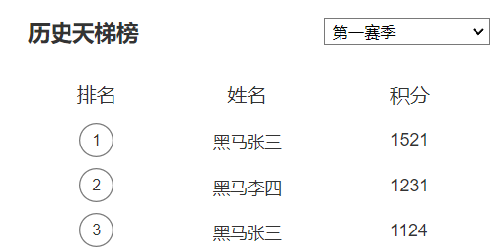
数据结构设计
id
CREATE TABLE `points_board` (
`id` BIGINT(19) NOT NULL COMMENT '榜单id',
`user_id` BIGINT(19) NOT NULL COMMENT '学生id',
`points` INT(10) NOT NULL COMMENT '积分值',
`rank` TINYINT(3) NOT NULL COMMENT '名次',
`season` SMALLINT(5) NOT NULL COMMENT '赛季id',
PRIMARY KEY (`id`) USING BTREE
)COMMENT='学霸天梯榜';
名次
用户
1
属于
N
积分排行榜
积分值
用户id
赛季
CREATE TABLE `points_board_season` (
`id` INT(10) NOT NULL AUTO_INCREMENT COMMENT '自增长id，season标示',
`name` VARCHAR(32) NULL DEFAULT NULL COMMENT '赛季名称，例如：第1赛季',
`begin_time` DATE NOT NULL COMMENT '赛季开始时间',
`end_time` DATE NOT NULL COMMENT '赛季结束时间',
PRIMARY KEY (`id`) USING BTREE
)ENGINE=InnoDB;

Slide 10
签到功能
02

Slide 11
思路分析
签到
查询签到记录

Slide 12
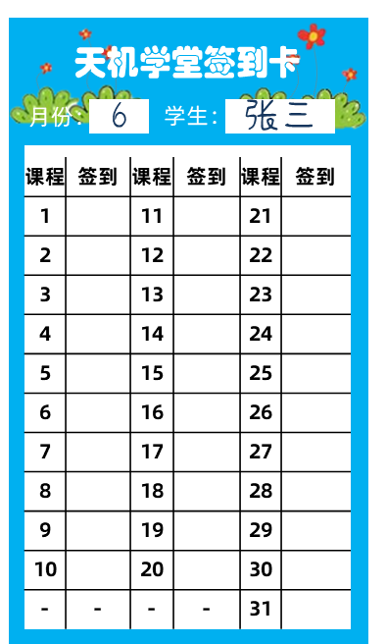


思路分析
签到功能的数据库表结构如下：
CREATE TABLE `sign_record` (
`id` bigint NOT NULL AUTO_INCREMENT COMMENT '主键',
`user_id` bigint NOT NULL COMMENT '用户id',
`year` year NOT NULL COMMENT '签到年份',
`month` tinyint NOT NULL COMMENT '签到月份',
`date` date NOT NULL COMMENT '签到日期',
`is_backup` bit(1) NOT NULL COMMENT '是否补签',
PRIMARY KEY (`id`),
) ENGINE=InnoDB DEFAULT CHARSET=utf8mb4 COMMENT='签到记录表';
+ 8
+ 8
+ 1
+ 1
+ 3
+ 1
22
天机学堂签到卡
月份：
6
学生：
张三
课程 | 签到 | 课程 | 签到 | 课程 | 签到
1 |  | 11 |  | 21
2 |  | 12 |  | 22
3 |  | 13 |  | 23
4 |  | 14 |  | 24
5 |  | 15 |  | 25
6 |  | 16 |  | 26
7 |  | 17 |  | 27
8 |  | 18 |  | 28
9 |  | 19 |  | 29
10 |  | 20 |  | 30
- | - | - | - | 31

Slide 13
思路分析
我们按月来统计用户签到信息，签到记录为1，未签到则记录为0.
张三
1
1
1
1
0
1
1
1
1
0
1
1
1
1
1
1
0
1
1
1
1
0
1
0
1
1
1
1
0
1
1

Slide 14
思路分析
我们按月来统计用户签到信息，签到记录为1，未签到则记录为0.
第一天
最后一天
张三
1
1
1
0
1
1
1
0
1
1
1
0
1
1
1
0
1
1
1
0
1
1
1
1
1
1
1
0
1
1
1
2022/1
1
1
1
1
0
1
31 bit
1
1
1
0
1
1
1
1
1
1
0
1
把每一个bit位对应当月的每一天，形成了映射关系。用0和1标示业务状态，这种思路就称为位图（BitMap）。
1
1
1
0
1
0
Redis中提供了BitMap数据结构，并且提供了很多操作bit的命令。
1
1
1
1
0
1
1

Slide 15
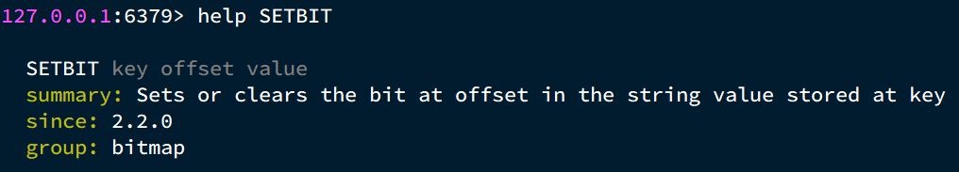
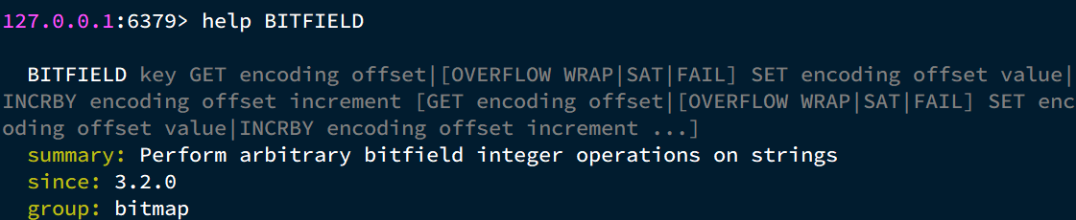
BitMap用法
Redis中提供了BitMap数据结构，并且提供了很多操作bit的命令。
修改BitMap中的数据：
读取BitMap中的数据：

Slide 16
思路分析
签到
查询签到记录

Slide 17
签到
在个人中心的积分页面，用户每天都可以签到一次，连续签到则有积分奖励。请实现签到接口，记录用户每天签到信息，方便做签到统计。
参数 | 说明
请求方式
请求路径
请求参数
返回值
POST
/sign-records
无
参数名 | 类型 | 说明
signDays
int
连续签到天数
points
int
今日签到获得的积分值

Slide 18
连续签到统计
问题1：什么叫做连续签到天数？
从最后一次签到开始向前统计，直到遇到第一次未签到为止，计算总的签到次数，就是连续签到天数。
问题2：如何得到本月到今天为止的所有签到数据？
BITFIELD key GET u[dayOfMonth] 0
问题3：如何从后向前遍历每个bit位？
与 1 做与运算，就能得到最后一个bit位
随后右移1位，下一个bit位就成为了最后一个bit位
重复上述步骤
1
1
1
0
0
0
1
1
0
1
1
0
0
0
1
0
1
1
1
0
1
1
1
1
1
0
1
1
1
1
1
0
1
1
1
1
1
1

Slide 19
思路分析
签到
查询签到记录

Slide 20
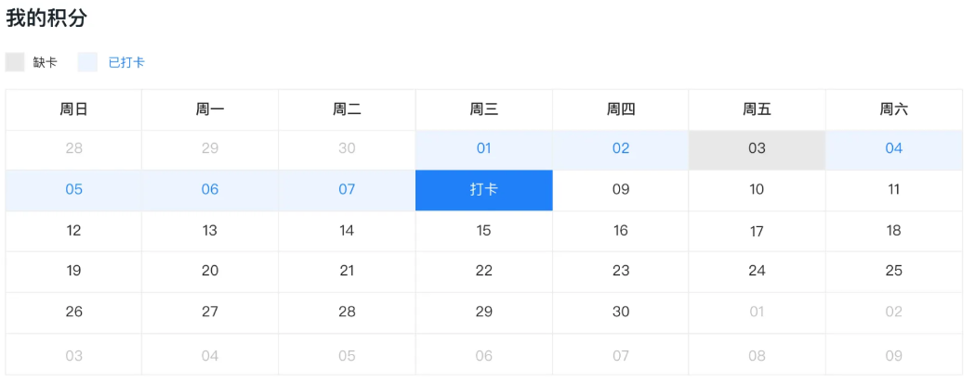
查询签到记录
需求：在个人中心，我的积分页面需要展示用户的签到记录。设计一个接口，返回当前用户本月到今天为止的所有签到记录
参数 | 说明
请求方式
请求路径
请求参数
返回值
GET
/sign-records
无
Array, 每一天的签到情况，[0,1,1,1]

Slide 21
积分功能
03

Slide 22
新增积分
查询今日积分情况
查询赛季列表

Slide 23
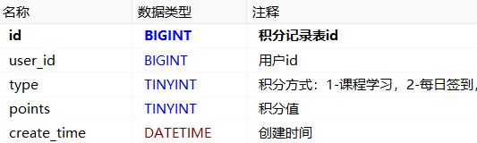
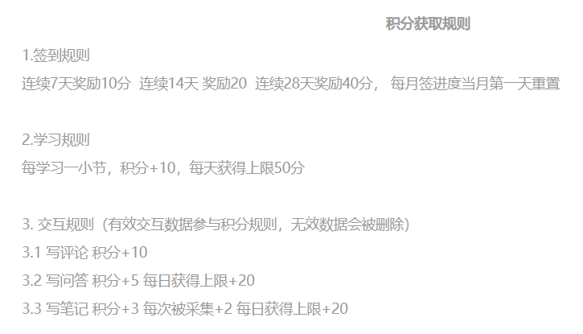
新增积分
用户签到、学习、参与互动问答、提交学习笔记等行为都可以产生积分，并基于积分形成排行榜。积分当月有效，月底清零。编写接口保存积分明细。
参数 | 说明
请求方式
请求路径
请求参数
返回值
MQ消息通知
按照积分业务类型定义不同的routingKey
参数名 | 类型 | 说明
userId
long
用户id

Slide 24
思路分析
开始
是否有
积分上限
否
保存
积分记录
是
查询今日
已得积分
是否超过每日上限
否
是
结束

Slide 25
新增积分
查询今日积分情况
查询赛季列表

Slide 26
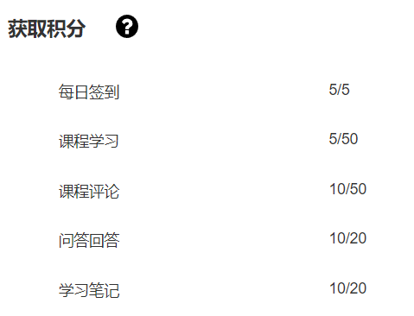
查询今日积分情况
需求：在个人中心，用户可以查看当天各种不同类型的已获得的积分和积分上限
参数 | 说明
请求方式
请求路径
请求参数
返回值
GET
/points/today
无
参数名 | 类型 | 说明
type
String
积分类型
maxPoints
int
每日积分上限
points
int
今日已获取积分

Slide 27
新增积分
查询今日积分情况
查询赛季列表

Slide 28
查询赛季列表
需求：在个人中心的积分排行榜页面，查询历史赛季信息时，需要有一个下拉选框，展示赛季列表。实现接口，查询出本月及之前的所有赛季列表
参数 | 说明
请求方式
请求路径
请求参数
返回值
GET
/boards/seasons/list
无
参数名 | 类型 | 说明
id
long
赛季id
name
String
赛季名称
beginTime
date
赛季开始时间
endTime
date
赛季结束时间

